Slide 1
TÓPICO 09:
Processamento de Imagens Coloridas
Universidade Federal do Ceará - UFC
Processo Seletivo para Admissão de Professores
Candidato: Antonio Carlos da Silva Barros

Slide 2
O Professor
Antonio Carlos da Silva Barros
Pós Doutorando em Ciência da Computação (Instituto Federal de Educação Tecnológica – IFCE);
Doutor em Informática Aplicada (Universidade de Fortaleza – UNIFOR);
Mestre em Engenharia de Teleinformática (Universidade Federal do Ceará – UFC);
Especialista em Tecnologia da Informação
(Universidade Federal do Ceará – UFC);
2

Slide 3
Objetivos da aula de hoje
Descrever os fundamentos de imagens coloridas;
Apresentar modelos de cores para representação de imagens;
Conceituar pseudocores;
Compreender o processamento de imagens coloridas;
Utilizar um ambiente de simulação para processamento de imagens coloridas e
Ponderar sobre a utilização de imagens coloridas para solucionar problemas na área de medicina.
3
Notes:
Estes objetivos nos levam vocês

Slide 4
Motivação
A cor é um descritor poderoso que simplifica o processo de extração e identificação de objetos.
O olho humano só consegue diferir algumas dezenas de tons de cinza, contudo, pode distinguir uma grande variedade de cores.
Como aplicar os métodos desenvolvidos para nível de cinza?
Notes:
Este é um fator importante para a análise de imagem através do olho humano.
Os mais simples são mera aplicação do método, contudo há alguns
métodos que necessitam de uma leve modificação para funcionar
com eficiência em imagens coloridas
A cor é um atributo da percepção visual que permite
mostrar as coisas conforme são vistas na natureza
Representar associações simbólicas
Chamar e direcionar a atenção
Enfatizar alguns aspectos sociais
Determinar um estado de espírito
Tornar uma imagem mais fácil de ser memorizada

Slide 5
Fundamentos de Imagens Coloridas
O processamento de imagem a cores divide-se em duas áreas:
Cor completa (Espectro de Cor) – as imagens são adquiridas por sensores que produzem imagens coloridas (CCD, TV ou scanner colorido)
Pseudo-cor – os níveis de cinzento de uma imagem são convertidos em cores para posterior processamento/visualização (SAR)

Slide 6
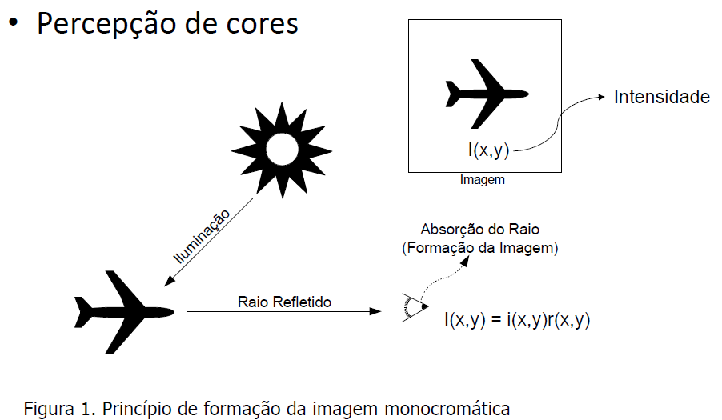
Fundamentos de Imagens Coloridas

Slide 7
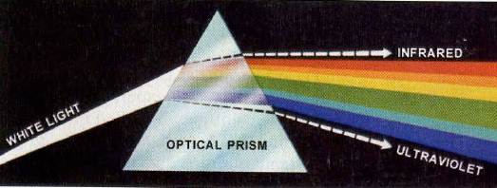
Fundamentos de Imagens Coloridas
A percepção de cores se baseia na distinção dos diferentes comprimentos de onda contidos na luz.
As características da luz varia de acordo com a reflexão e difração dela em diferentes meios.
Um feixe de luz contendo apenas um comprimento de onda é conhecido como feixe acromático, a única variação é sua intensidade.
Figura 2: Espectro de cor passando por um prisma

Slide 8
Fundamentos de Imagens Coloridas
Luz cromática – visível
Características
Radiância (R): quantidade de energia (W) fornecida pela fonte
Luminância (L): quantidade de energia (lm) que é perceptível pelo observador.
Brilho: Indica a intensidade da luz fornecida pela fonte. Dificil de se quantificar
Exemplo:
– Fonte de Infravermelho com alta energia, não é observada por humanos, pois o olho humano não consegue perceber este tipo de luz.

Slide 9
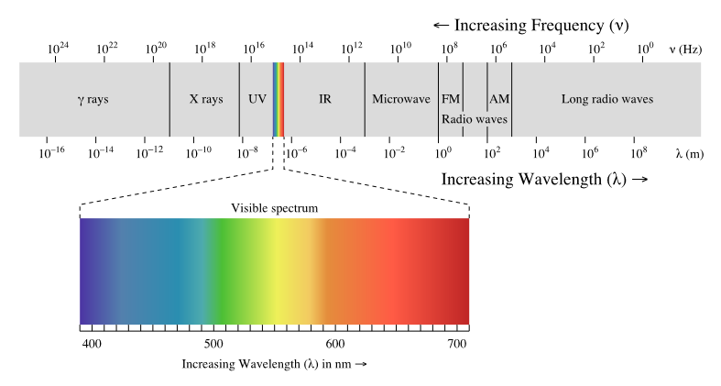
Conceito Radiação Eletromagnética
Figura 3: Comprimento de onda da luz visível

Slide 10
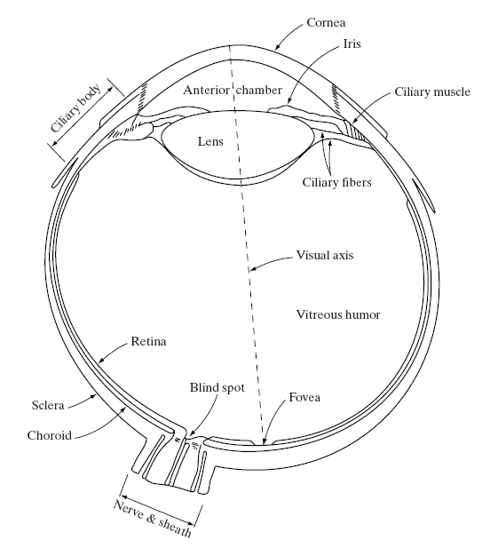
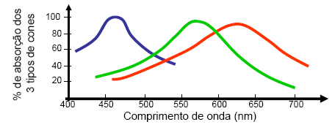
Fundamentos de Imagens Coloridas
Cones são responsáveis pela percepção da cor
– 65 % percebem vermelho
– 33 % percebem verde
– 2 % percebem azul (estes são mais sensíveis que os outros)
(a)
(b)
Figura 4:a) sensibilidade para absorver a luz no olho humano b) olho humano
Notes:
As radiações luminosas atravessam o cristalino e convergem na retina que é a membrana interna da parte posterior.
A retina é formada pela ramificação do nervo ótico que transmite as sensações luminosas ao cérebro.
A imagem que se forma na retina é real, invertida e menor do que o objeto. “Percebemos” os objetos em posição correta graças à forma como os sinais visuais são processados
A retina é composta de, aproximadamente, 100 milhões de sensores, cada um responsável pela conversão de uma porção do estímulo luminoso. Estes sensores são divididos em dois grupos:
- cones - sensíveis a alto nível de iluminação e responsáveis pela percepção das cores; e
- bastonetes - sensíveis a baixo nível de iluminação e distinguem os tons de cinza.

Slide 11
Fundamentos de Imagens Coloridas
Formação de cores
No ser humano, todas as cores são percebidas como combinação das cores vermelho, verde e azul.
As cores primárias da luz são definidas como os seguintes comprimentos de onda:
– R = 700, G = 546.1 e B = 435,8 nm.
As cores primária de pigmentos são definidas como cores que absorvem uma cor primaria da luz e reflete as outras duas:
Magenta = red + blue
Cyan = green + blue
Yellow = red + green

Slide 12
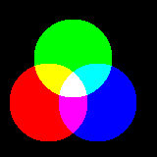
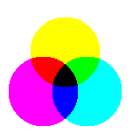
Fundamentos de Imagens Coloridas
(a)
(b)
Figura 5. a) Cores primárias e secundárias e b) pigmentos primários e secund8-á1r8i os

Slide 13
Fundamentos de Imagens Coloridas
Formas de se distinguir cores
O olho humano utiliza as seguintes características para distinguir cores:
– Hue (matiz)
• Componente de luz dominante percebida pelo observador:
– Saturação
• Quantidade de branco presente na cor (relação entre a quantidade de pigmento e branco).
• Os pigmentos puros não possuem branco (saturados). Já cores como o rosa e o lilás possuem luz branca.
– Brilho
• A intensidade de luz fornecida pela fonte.
– Saturação e Hue representam a cromaticidade.

Slide 14
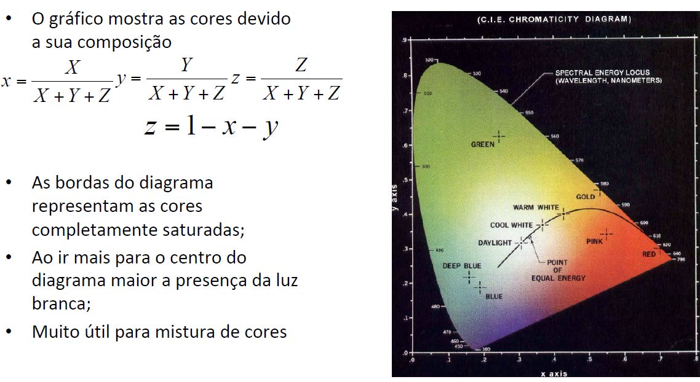
Fundamentos de Imagens Coloridas
Diagrama de cromaticidade
Figura 6: Diagrama de cromaticidade

Slide 15
Modelo de Cores
O propósito de um modelo de cores (espaço de cores) é fornecer uma padronização para especificar as cores.
Cada modelo de cores é composto pela especificação de um sistema de coordenadas e um sub-espaço onde cada cor é definido como um ponto único.
A maior parte dos modelos de cores são descritos para funcionar através de dispositivos de hardware:
– RGB (red, green, blue): monitores, televisão e câmera
– CMY (cyan, magenta, yellow): impressão
A outra parte é descrito para manipular as cores:
HSI: voltado para simular a percepção humana
L*a*b: especificação de cor uniforme
YUV : Compressão
YCbCr: transmissão de imagens e processamento de vídeo

Slide 16
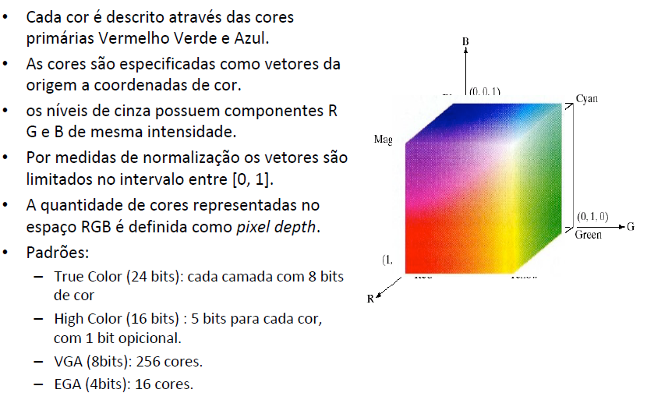
Modelo de Cores
Modelo de cor RGB
Figura 6: Diagrama esquemático do
diagrama RGB.

Slide 17
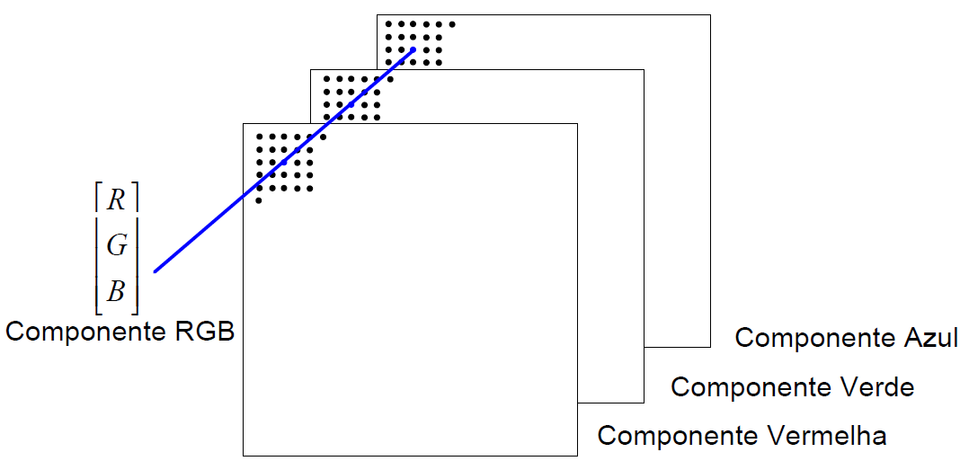
Modelo de Cores
Modelo de cor RGB
Figura 6:Sistema de Coordenadas do Padrão RGB.

Slide 18
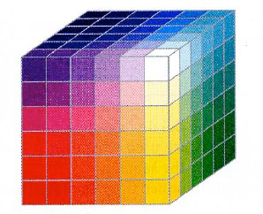
Modelo de Cores
Modelo de cor RGB
Muitos sistemas são limitados a 256 cores ou até mesmo devido a limitação ou simplificação de
hardware.
Cores RGB segura:
– Utilidade: navegadores com cor
segura.
• 40 cores são processadas
diferentemente por vários
sistemas operacionais
• 216 cores são usadas:
• Cada componente pode ter os
seguintes valores:
– 0 (00H), 51 (33H), 102(66H) ,
153(99), 204(CC), 255(FF).
– 26 cores = 216 cores.
Figura 6:Cores seguras do formato RGB.

Slide 19
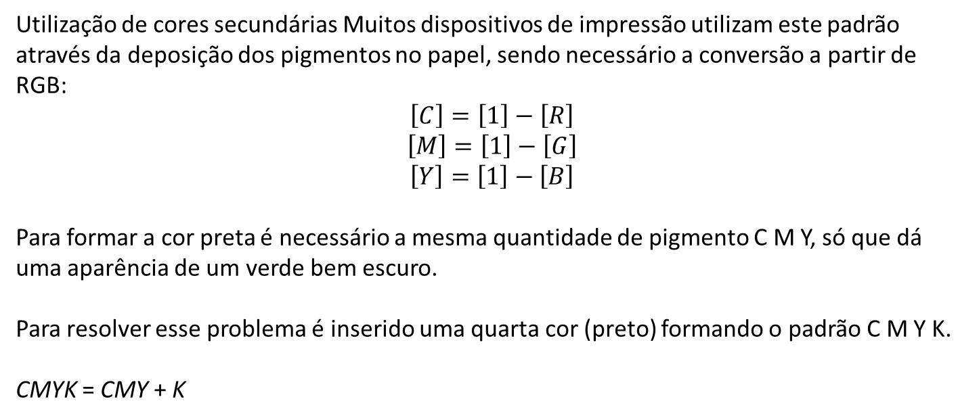
Modelo de Cores
Modelo CMY (Cyan, Magenta, Yellow)
Utilização de cores secundárias Muitos dispositivos de impressão utilizam este padrão através da deposição dos pigmentos no papel, sendo necessário a conversão a partir de RGB:
$$\left[C\right]=\left[1\right]−\left[R\right]$$
$$\left[M\right]=\left[1\right]−\left[G\right]$$
$$\left[Y\right]=\left[1\right]−\left[B\right]$$
Para formar a cor preta é necessário a mesma quantidade de pigmento C M Y, só que dá uma aparência de um verde bem escuro.
Para resolver esse problema é inserido uma quarta cor (preto) formando o padrão C M Y K.
CMYK = CMY + K
Figura 6:Cores seguras do formato RGB.

Slide 20
Modelo de Cores
Modelo HSI
• Os modelos RGB e CMY são muito bons para exibição, mas não são úteis para descrever as cores para facilitar a interpretação humana.
• Por exemplo, dois objetos de forma igual mas podem possuir uma diversidade de cor.
• Quando nós olhamos um objeto, nos o descrevendo baseado na sua hue (cor) saturação e brilho.
• Este modelo de cor separa a informação de cor (hue e saturação) da informação de intensidade.
• Da mesma forma que em a intensidade de nível de cinza é usada como descritor para interpretação.
• Este tipo de padrão é o que mais se parece com
Figura 6:Cores seguras do formato RGB.

Slide 21
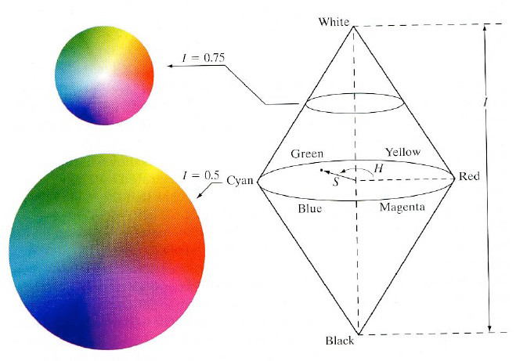
Modelo de Cores
Modelo HSI
Figura 6:Cores seguras do formato RGB.

Slide 22
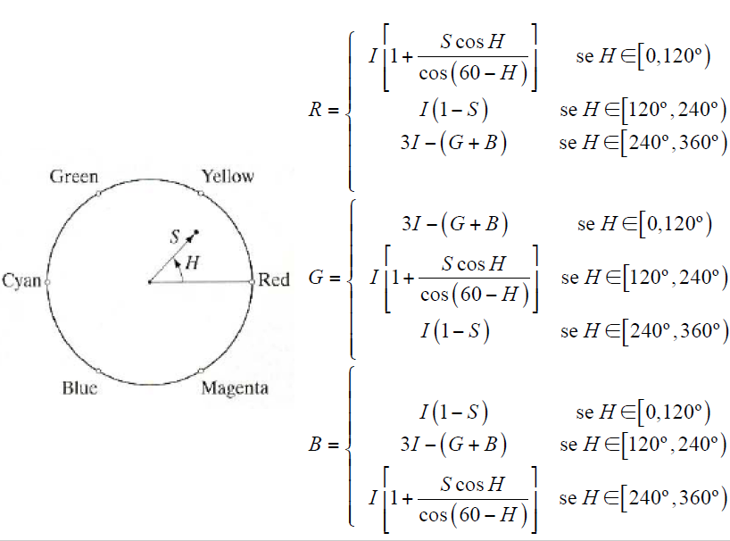
Modelo de Cores
Modelo HSI
Conversão de cores do modelo HSI para RGB
Figura 6:Cores seguras do formato RGB.

Slide 23
Modelo de Cores
Modelo HSI
Conversão de cores do modelo RGB para HSI
Dada uma imagem em RGB com valores normalizados em [0,1] e que H seja medido com relação ao eixo Red do espaço HSI, as componentes H, S e I de cada pixel RGB são obtidos pelas equações:
θ se B ≤ G
H =
360º – θ se B > G
Para normalizar H basta dividir o resultado por 360º. Se S = 0 então H não está definido ( não há matiz no eixo de intensidade)

Slide 24
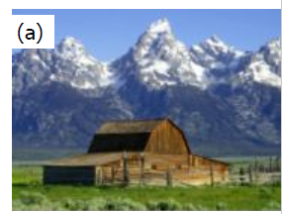
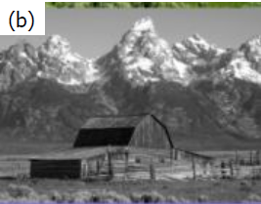


Modelo de Cores
Modelo YCbCr
• Padrão de cor utilizado em vídeo
(TV, video componente e Color
Stream)
• Componentes:
– Y: Luminância
– Cb e Cr: componentes
cromáticos
Figura 13. Exemplo do padrão YCBCr a) imagem e componentes b) Y c) Cb e d) Cr

Slide 25
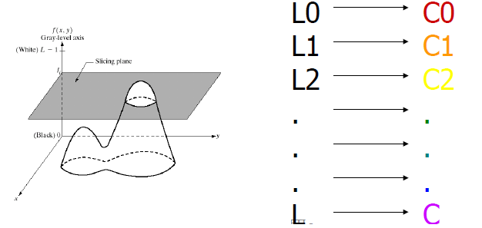
Processamento através de pseudo-cor
• Processamento de Imagem de Pseudo-cor consiste em associar cores a uma
imagem nível de cinza.
• O olho humano percebe melhor diferentes tons de cores (milhares) do que de
cinza (dezenas).
• Metodos:
– Corte de intensidade
Figura 13. Exemplo do padrão YCBCr a) imagem e componentes b) Y c) Cb e d) Cr

Slide 26
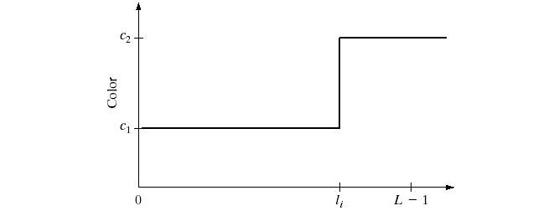
Processamento através de pseudo-cor
Divisão de intensidade
A cada gama de intensidade é atribuída uma cor:
Figura 13. Exemplo do padrão YCBCr a) imagem e componentes b) Y c) Cb e d) Cr

Slide 27
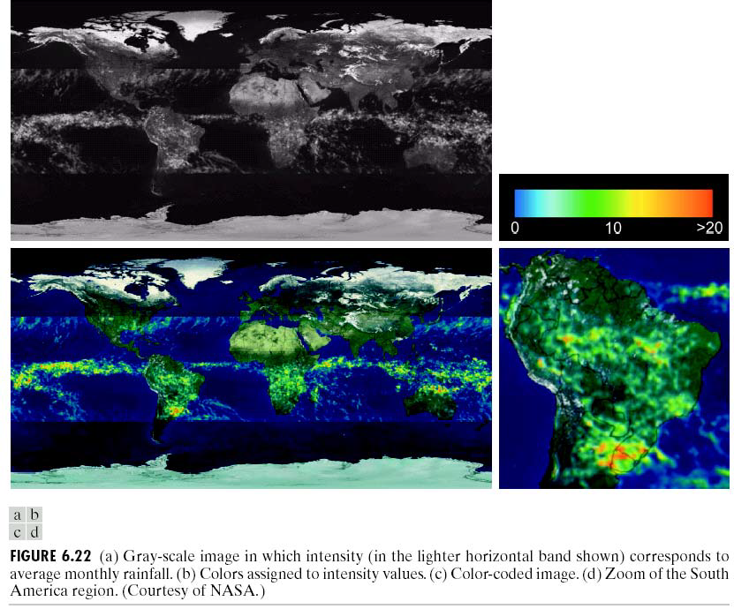
Processamento através de pseudo-cor
Figura 13. Exemplo do padrão YCBCr a) imagem e componentes b) Y c) Cb e d) Cr

Slide 28
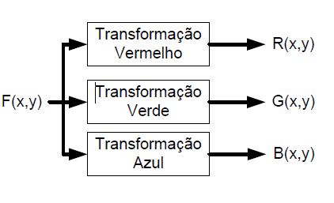
Processamento através de pseudo-cor
Transformação de níveis de cinzento em cor
Generalização da técnica anterior
São utilizadas três funções diferentes para gerar as componentes RGB da
imagem a cores
– Os melhores resultados podem ser obtidos através da transformação da
matriz em nível de cinza utilizando três transformações, uma para cada tipo
de espectro (R G ou B).
– Estes métodos podem ser baseados em suavização e funções não lineares,
isto é, o ponto não depende só do nível de cinza, mas sua relação com o
meio.
Figura 13. Exemplo do padrão YCBCr a) imagem e componentes b) Y c) Cb e d) Cr

Slide 29
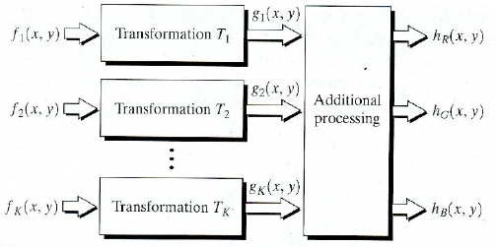
Processamento através de pseudo-cor
Transformação de níveis de cinzento em cor
• Imagens em níveis de cinza podem ser visualizadas como uma imagem
colorida
• Esta transformação é útil para análises multi-resolução
• Dependendo do sensor é necessário a utilização de um bloco de
processamento após a transformação de cor.
Figura 13. Exemplo do padrão YCBCr a) imagem e componentes b) Y c) Cb e d) Cr

Slide 30
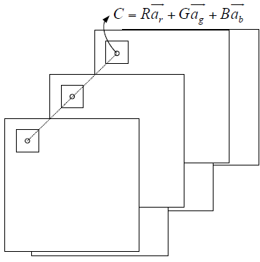
Fundamentos de Processamento de Cor
Fundamentos de Processamento de Cor
O processamento de imagens
coloridas pode se dividir em duas
categorias
– Processar cada canal da imagem
individualmente e unir os
resultados: todas as técnicas de
níveis de cinza podem ser
aplicadas sem nenhuma
modificação
– Processar a imagem colorida
diretamente: considera-se os
pixels como vetores e técnicas
escalares são estendidas para
realizar operações vetoriais.
Processando canal totalmente
Figura 13. Formas de processar uma imagem colorida

Slide 31
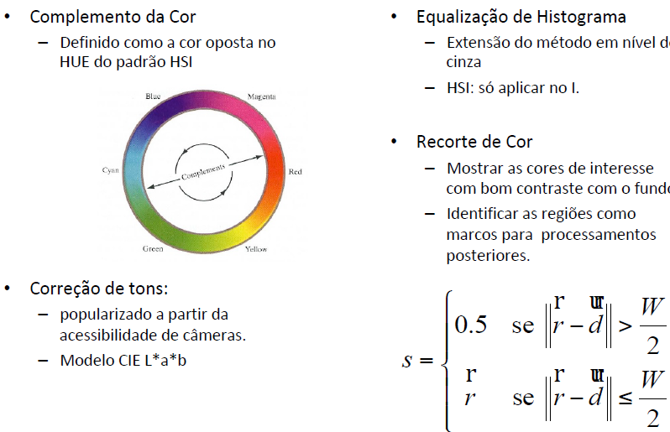
Transformações Importantes
Figura 13. Formas de processar uma imagem colorida

Slide 32
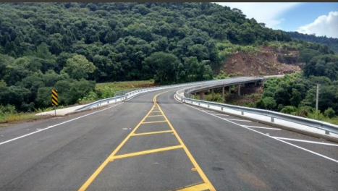
Simulações
img = cv2.imread('ponte.jpg')
cv2.imshow("Original", img)
gray = cv2.cvtColor(img, cv2.COLOR_BGR2GRAY)
cv2.imshow("Gray", gray)
hsv = cv2.cvtColor(img, cv2.COLOR_BGR2HSV)
A partir da imagem rgb de entrada acima exiba-a em outros espaços de cores
GRAYSCALE
HSI
LAB
YCRCB
lab = cv2.cvtColor(img, cv2.COLOR_BGR2LAB) cv2.imshow("L*a*b*", lab) cv2.waitKey(0)
Figura 13. Formas de processar uma imagem colorida

Slide 33
Simulações
Separar e visualizar esses canais individualmente
img = cv2.imread('ponte.jpg')
(canalAzul, canalVerde, canalVermelho) = cv2.split(img)
cv2.imshow("Vermelho", canalVermelho) cv2.imshow("Verde", canalVerde) cv2.imshow("Azul", canalAzul) cv2.waitKey(0)
resultado = cv2.merge([canalAzul, canalVerde, canalVermelho])
Figura 13. Formas de processar uma imagem colorida

Slide 34
Simulações
exibir os canais nas cores originais
import numpy as np import cv2 img = cv2.imread('ponte.jpg') (canalAzul, canalVerde, canalVermelho) = cv2.split(img) zeros = np.zeros(img.shape[:2], dtype = "uint8") cv2.imshow("Vermelho", cv2.merge([zeros, zeros, canalVermelho])) cv2.imshow("Verde", cv2.merge([zeros, canalVerde, zeros])) cv2.imshow("Azul", cv2.merge([canalAzul, zeros, zeros])) cv2.imshow("Original", img) cv2.waitKey(0)
Figura 13. Formas de processar uma imagem colorida

Slide 35
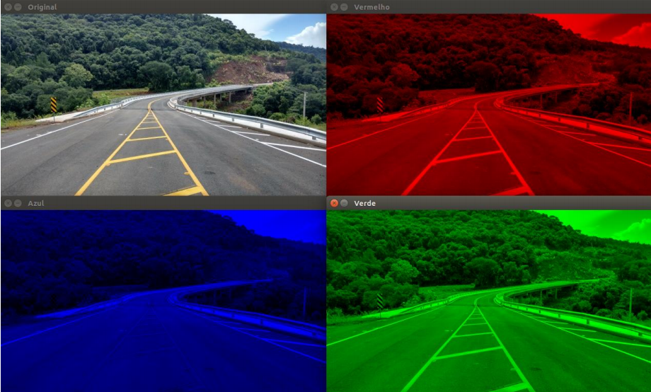
Simulações
exibir os canais nas cores originais
Figura 13. Formas de processar uma imagem colorida

Slide 36
Exercícios
Realize a conversão da cor RGB=(200,175,20) para:
CMY
YCRCB
HSI
O que são cores complementares?
Dada uma cor em RGB=(100,120,50), calcule o grau de luminosidade desta cor.
Utilizando interpolação linear, via equação paramétrica da reta ( para 0<=t<=1), calcule 2 cores intermediárias entre as cores (1.0, 0.5, 0.2) e (1.0, 0.1, 0.8).
Como funciona um monitor CRT?

Slide 37
Exercícios
6. Por que as corujas enxergam melhor à noite?
7. Um espaço de cor nada mais é do que um modelo matemático usado para descrever cada cor a partir de fórmulas. O espaço de cor mais conhecido é o RGB, por modelar a visão humana. Relacione os espaços de cores a possíveis aplicações que geralmente são usadas com os mesmos.
CMYK | ( ) Visualização
YCRCB | ( ) Máquinas de impressão
HSV | ( ) Morfologia em níveis de cinza
GrayScale | ( ) Binarização
Monocromático | ( ) Maior representação do sinal
CIE-Lab | ( ) Detecção de pele
RGB | ( ) Classificação de cores

Slide 38
Próximas Aulas
Suavização e Sharpening em Imagem Colorida
Segmentação de Cor
Detecção de Bordas Coloridas
Ruídos em Imagem Colorida
Compressão de Imagens Coloridas

Slide 39
Ponderações...

Slide 40
Indicações Bibliográfica
[1] Rafael C. Gonzales e Richard E. Woods . Processamento Digital de Imagens 3a edição, Editora Pearson, 2009.
[2] B. Chanda, D. Datta Majumder – Digital Image Processing and Analysis‖ second edition, PHI Learning Private Limited, ISBN: 978-81-203-4325-2
[3] Donald Hearn, M. Pauline Baker – Computer Graphics C Version‖ second edition, Pearson Education, ISBN: 81-7808-794-4
[4] Bradski, Adrian: Learning OpenCV, [Computer Vision with OpenCV Library ; software that sees] . 1. ed. : O`Reilly Media , 2008 . - Gary Bradski and Adrian Kaehler . - ISBN 0-596-51613-4

Slide 41
Obrigado!

